Slide 1
ПРОИЗВОДИТЕЛЬНОСТЬ ТРУДА

Slide 2
Производительность труда
Производительность труда — это экономическая категория, выражающая степень плодотворности целесообразной деятельности людей по производству материальных и духовных благ.

Slide 3
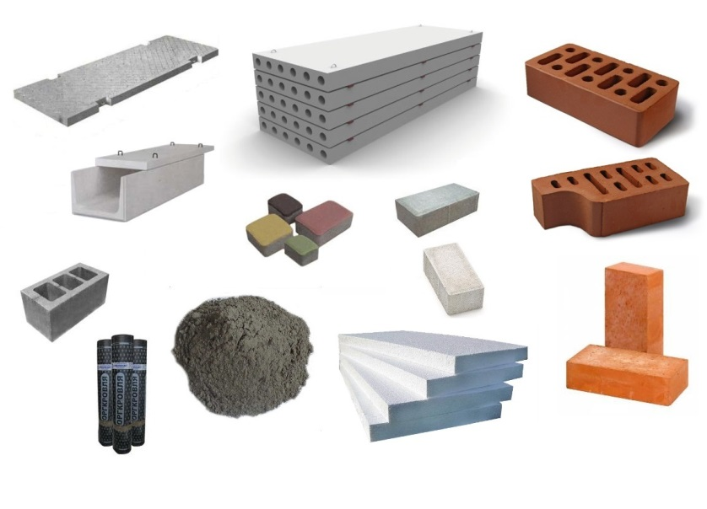
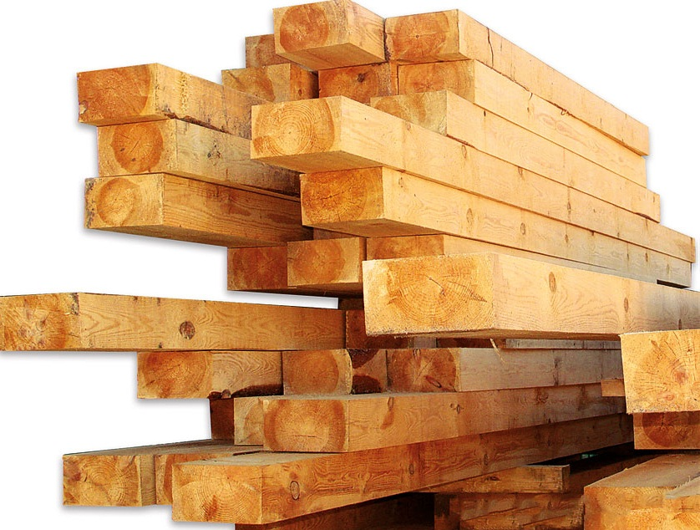
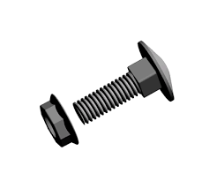
Производительность труда определяется
количеством продукции (объемом работ), произведенной работником в единицу времени (час, смену, квартал, год).

Slide 4
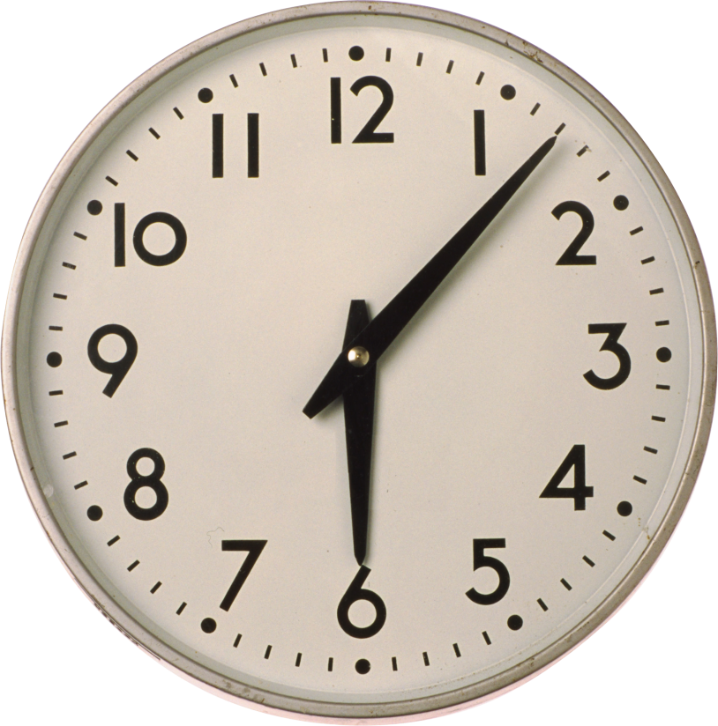
Производительность труда определяется
количеством времени, затраченным на производство единицы продукции (на выполнение определенной работы).

Slide 5
Производительность труда исчисляется
Выработка
Рассчитывается от деления объема выполненных работ на численность работников.
Трудоемкость
Рассчитывается делением затрат труда (численности работников) на объем работ (продукции).

Slide 6
Производительность труда исчисляется
Выработка
Трудоемкость
W= $\frac{Q}{T}$
t= $\frac{T}{Q}$
t – трудоемкость
Q – объем произведенной продукции
T – затраты рабочего времени
W – выработка
Q – объем произведенной продукции
T – затраты рабочего времени

Slide 7
Решите задачу Выработка
Среднее количество рабочих дней за месяц - 22, средняя продолжительность рабочего дня - 7.95 часов. За месяц произведено товарной продукции на 1188 500 рублей. Численность промышленно-производственного персонала - 9 человек. Определите выработку на одного работника: за месяц, день, час.
За месяц
1188 500/9 (численность рабочих) =
За день
1188500/9 /22 (количество дней)=
За час
1188500/9/22/7.95 (рабочее время)=

Slide 8
Решите задачу Трудоемкость
Исходя из данных, которые приведены чуть ниже, необходимо рассчитать такие показатели, как часовая выработка одного рабочего, дневная выработка одного рабочего и годовая выра­ботка одного рабочего:
— объем производства продукции в отчетном году – 20 000 тыс. долл.;
— среднегодо­вая численность рабочих составляет 1100 человек;
— за один год работниками предприятия было отработано:
— 1720 тысяч человеко-часов;
— 340 тысяч человеко-дней.

Slide 9
Решение
А) Часовая выработка одного рабочего = Объем производства продукции / Отработанные человеко-часы
Часовая выработка одного рабочего = 20 000 000 / 1 720 000 = 11,63 долл.
Б) Дневная выработка одного рабочего = Объем производства продукции / Отработанные человеко-дни
Дневная выработка одного рабочего = 20 000 000 / 340 000 = 58,82 долл.
В) Годовая выработка одного рабочего = Объем производства продукции / Среднегодовая численность рабочих
Годовая выработка одного рабочего = 20 000 000 / 1100 = 18 181,82 долл.

Slide 10
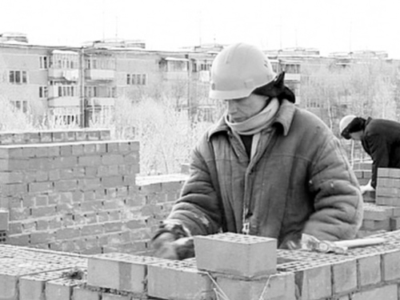
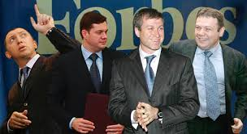
Факторы, влияюшие на изменение производительности труда по отношению к предприятию
Внешние
природные
в сложных природных условиях (туман, жара, холод, влажность) производительность труда снижается;
общеэкономические
кредитная, налоговая политика, системы разрешений (лицензий) и квот, свобода предпринимательства и т. д.
политические
по воле государства происходит накопление капитала в руках немногих, что приводит к массовому охлаждению к труду;

Slide 11
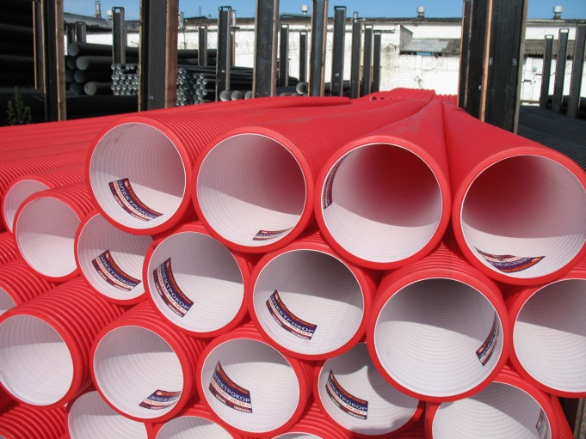
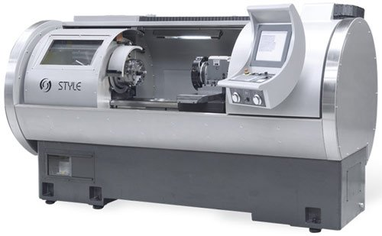
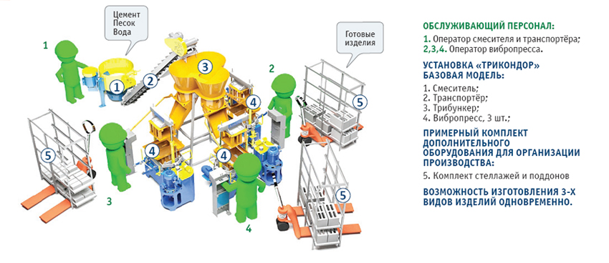
Факторы, влияюшие на изменение производительности труда по отношению к предприятию
Внутренние
изменение объема и структуры производства
применение достижений науки и техники в производстве
совершенствование организации производства и управления на предприятии;
организации и стимулирования труда

